Slide 1

Diagrama de entidade e relacionamento
Bairro
Cod_bairro INT auto_increment
Nome_bairro VARCHAR(45)
Usuario
Id_usuario INT auto_increment
Usuario VARCHAR(45)
email VARCHAR(45)
senha VARCHAR(6)
Bairro INT
Aluno
Matricula INT auto_increment
Nome_aluno VARCHAR(45)
Bairro_aluno INT
Turma_aluno INT
Professor
Cod_professor INT auto_increment
Nome_professor VARCHAR(45)
Turma
Num_turma INT auto_increment
Professor_turma VARCHAR(45)
Curso_turma INT
Curso
Cod_curso INT auto_increment
Nome_curso VARCHAR(45)
Curso tem disciplina
curso INT
Disciplinaq INT
Disciplina
Cod_disciplina INT auto_increment
Nome_disciplina VARCHAR(45)

Slide 2
Diagrama de entidade e relacionamento
Bairro
Cod_bairro INT auto_increment
Nome_bairro VARCHAR(45)
Usuario
Id_usuario INT auto_increment
Usuario VARCHAR(45)
email VARCHAR(45)
senha VARCHAR(6)
Bairro INT
Aluno
Matricula INT auto_increment
Nome_aluno VARCHAR(45)
Bairro_aluno INT
Turma_aluno INT
Professor
Cod_professor INT auto_increment
Nome_professor VARCHAR(45)
Turma
Num_turma INT auto_increment
Professor_turma VARCHAR(45)
Curso_turma INT
Curso
Cod_curso INT auto_increment
Nome_curso VARCHAR(45)
Curso tem disciplina
curso INT
Disciplinaq INT
Disciplina
Cod_disciplina INT auto_increment
Nome_disciplina VARCHAR(45)

Slide 3
Entidades
META
REGRA
FEEDBACK
PARTICIPAÇÃO

Slide 4
Meta
Diagrama de entidade relacionamento 10
Form Básicos de cadastro e delete 3*0,5=1,5
Form Update 6*2=12
Form de cadastro com select con no banco 3*1,5=4,5
Form para resultado de pesquisas e relatórios 3*2=6
Css no index 3
Css em todos furmulário 6*1,5=3
Css em todos controles 6*2=12
Css em todo site 5
Relatório 10

Slide 5

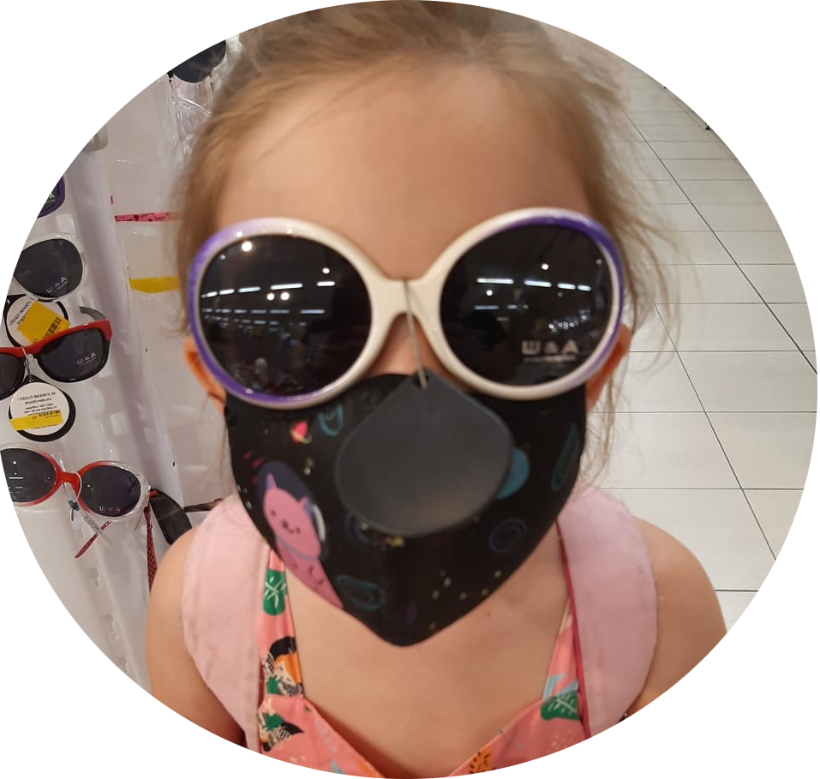


Estudando no momento
Matemática http://localhost/pro_sophi
Estudante ensino fundamental
Viamão - RS
Questões
Criação de formulários
Usuário
Sophi
Estilo CSS
Javascript
Bootstrap
PHP MySQL
100%
Das insignias são conquistadas
com média de 7 em cada disciplina do projeto
Eventos
Desafios
Projetos

